Slide 1



SİBER GÜVENLİK: KRİPTOGRAFİ

Slide 2

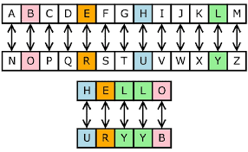
Birine gizli bir mesaj göndermek isteseniz ne yaparsınız?
Gönderdiginiz mesajı herkes görebilsin ama sadece seçtiginiz bir kişi anlayabilsin istiyorsaniz bunu nasil sağlarsınız?
Kriptografi veya mesaj şifreleme terimlerini duydunuz mu? Bu terimler size ne ifade ediyor?

Slide 3

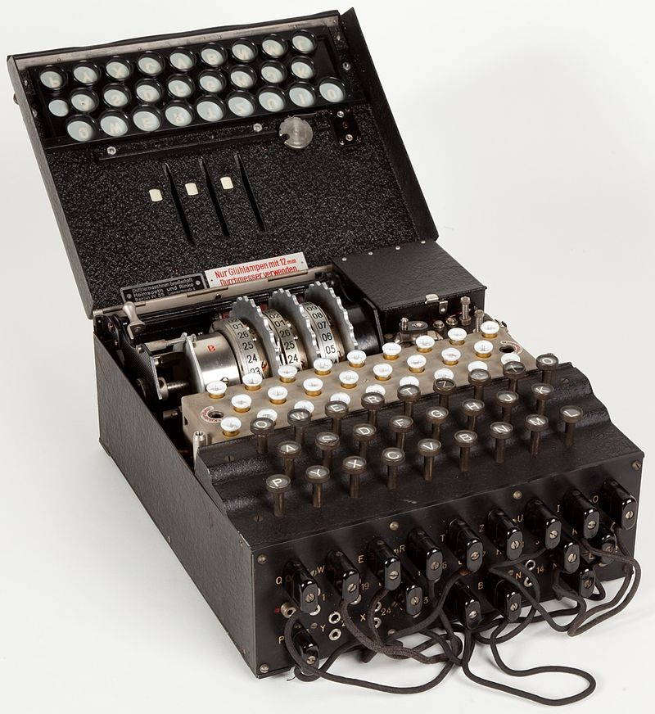
Enigma

Slide 4
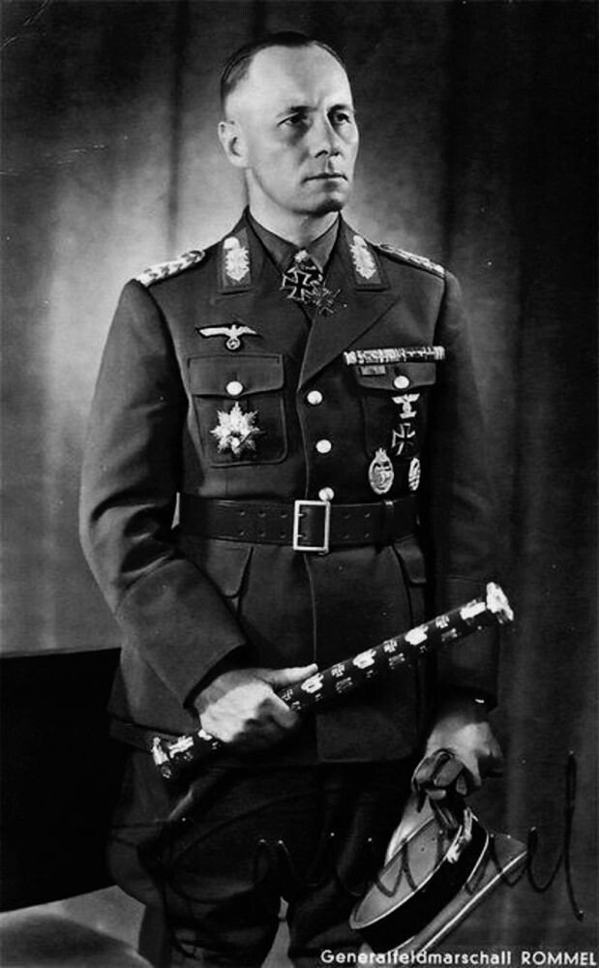
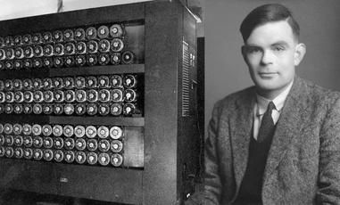

Slide 5
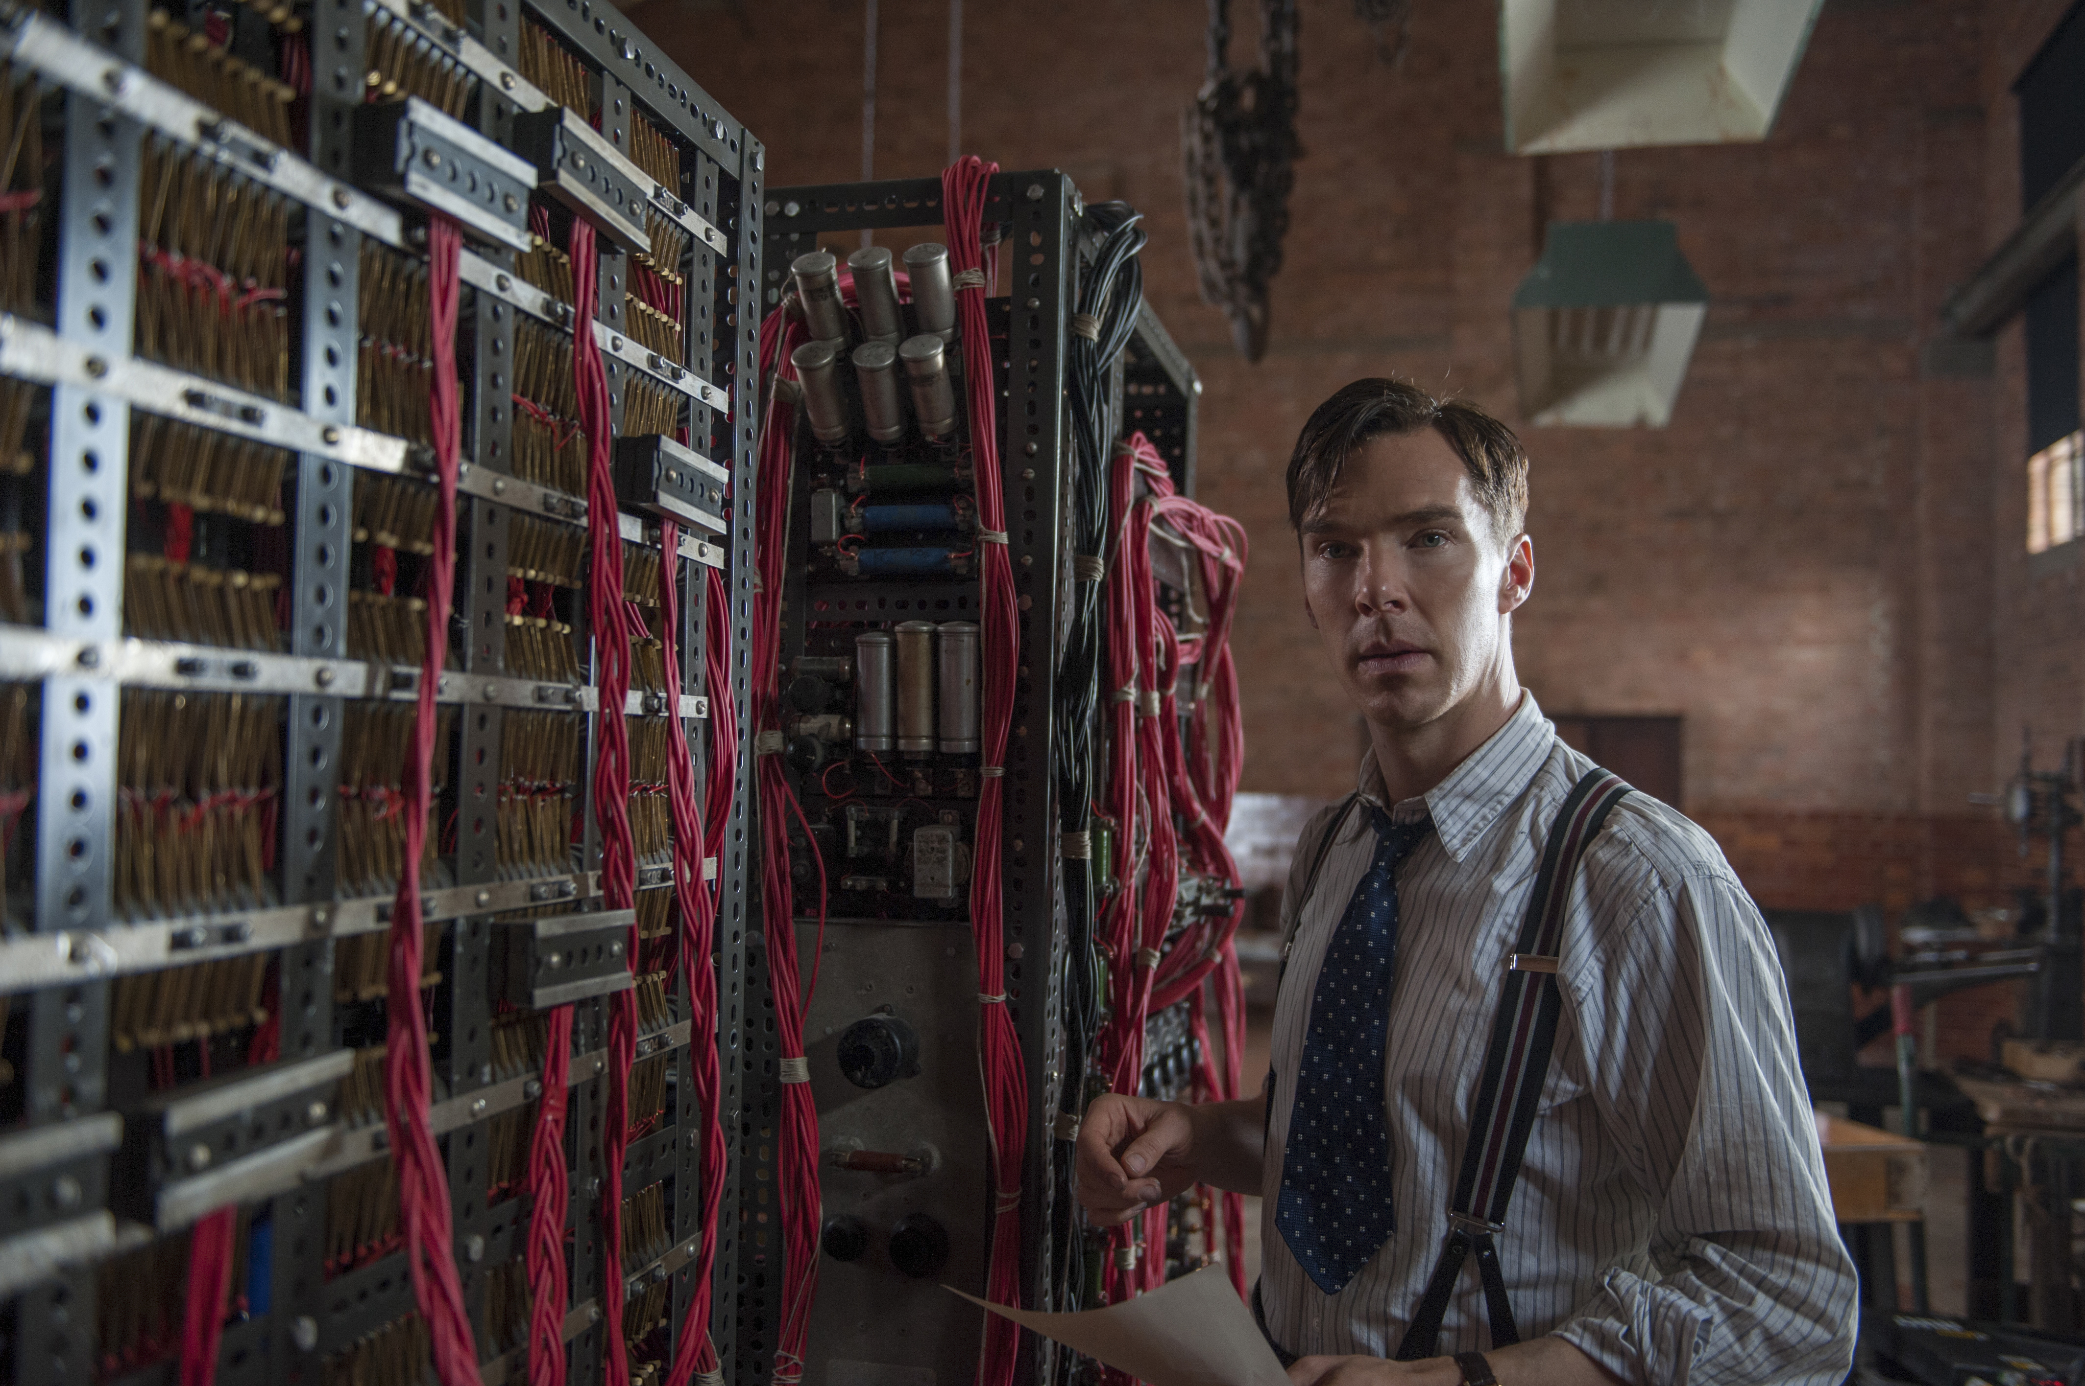

Slide 6
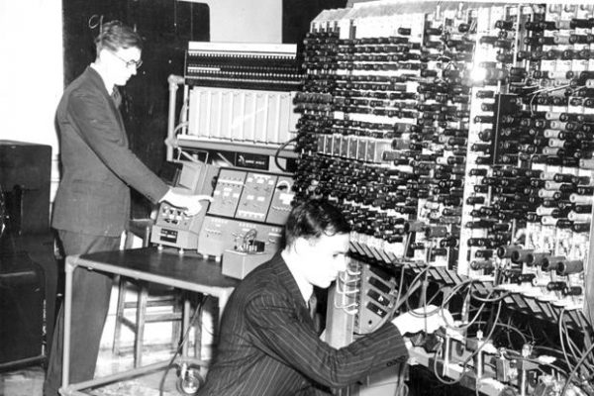
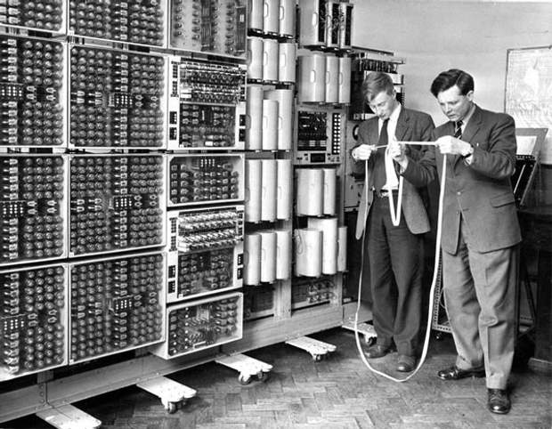

Slide 7

GİRİŞ
Şifreleme: Mesajları yetkisiz kişilerce okunamaz hale getirme
Şifre çözme: Şifreli mesajı orijinaline dönüştürme
Şifreleme algoritması: Şifreleme ve/veya şifre çözme için kullanılan algoritma
Düz metin: Orijinal anlamlı mesaj
Şifreli metin: Okunamayan şifrelenmiş mesaj
Anahtar: Şifreleme algoritmasının çıktısını belirleyen parametre

Slide 8

Son yıllarda “Kripto Para” kavramı hepimiz tarafından sıkça duyulmaktadır.
Kripto paralar, sanal bir parabirimi olup güvenlik amacıyla şifreleme bilimi (kriptografi) kullanmaktadır.

Slide 9
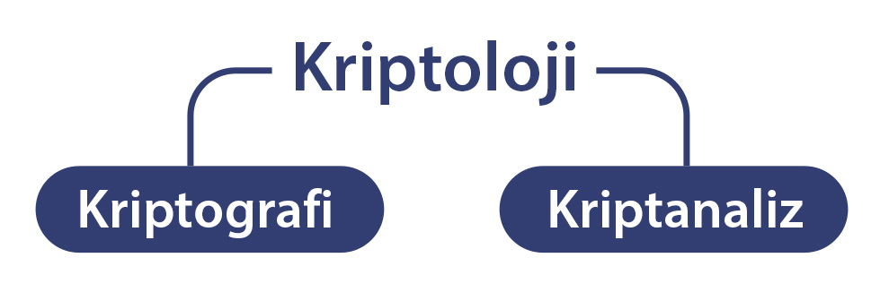
Notes:
Şifreleme, güvenli iletişim için binlerce yıldır kullanılmaktadır. Birçok şifreleme algoritması mesajdaki karakterleri başka karakterlerle değiştirme veya karakterlerin yerlerini değiştirme işlemlerine dayalıdır.

Slide 10
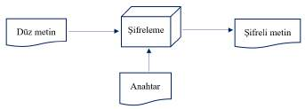
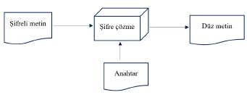
Notes:
düz bir metin ya da veri bir anahtar yardimiyla sifrelenerek sifreli hale getirilir. Sifreli hale getirilen metin ya da veri ise yine bir anahtar yardimiyla sifresi çözülerek aslina döndürülür.

Slide 11
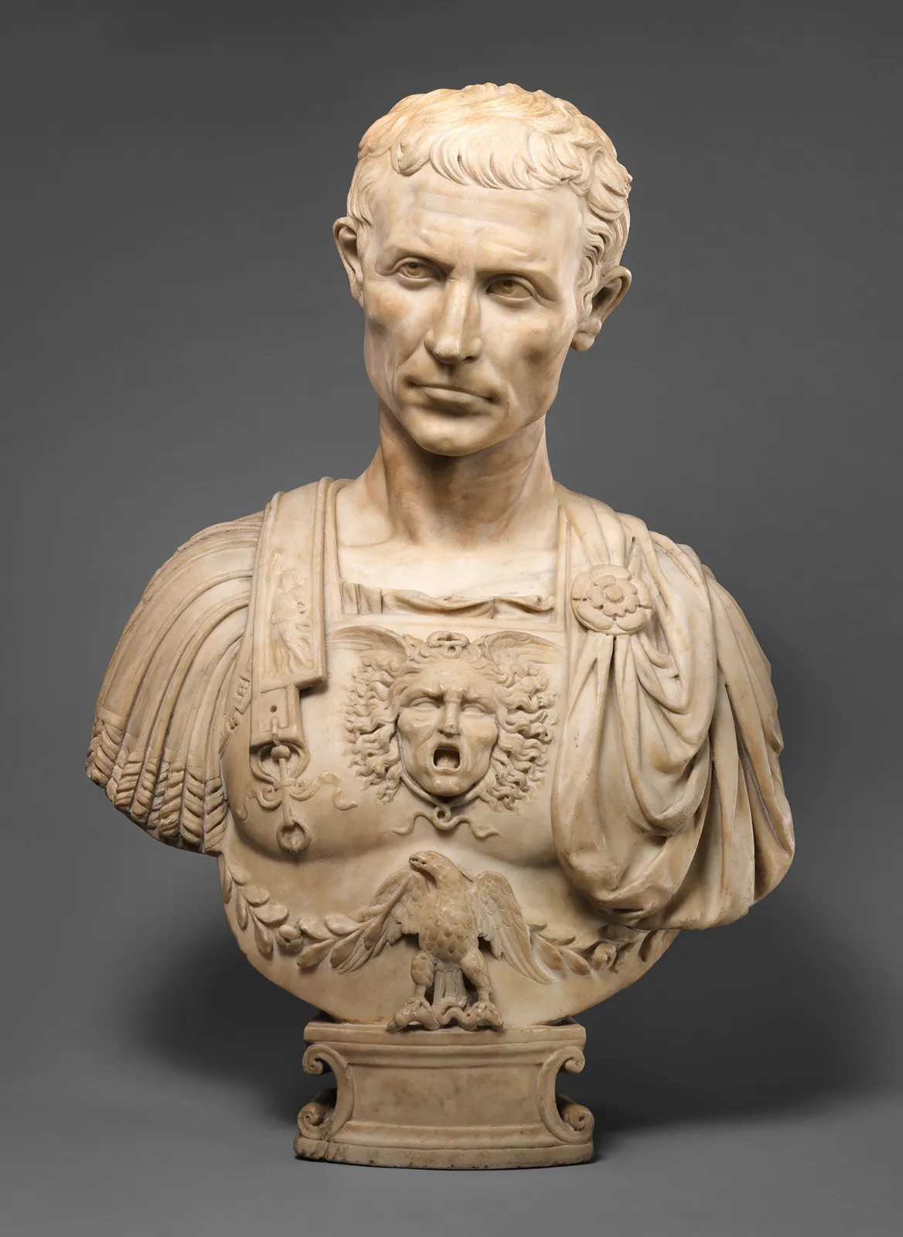
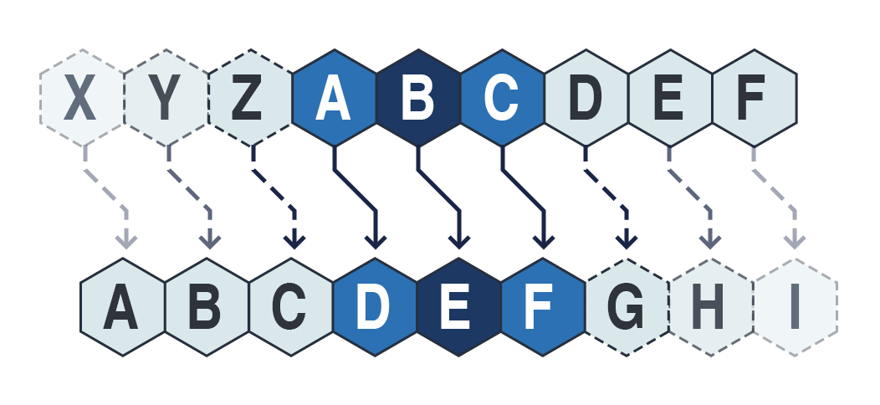
BASİT ŞİFRELEME ALGORİTMALARI : SEZAR
Notes:
Sezar şifreleme algoritmasında her harf alfabede belirlenen bir k sayısı kadar sağındaki veya solundaki harf ile değiştirilir. Bu k sayısı Sezar algoritmasına verilen anahtar olarak düşünülebilir ve k pozitifse harfler k kadar sağa, negatifse k kadar sola kaydırılır.

Slide 12

SEZAR ŞİFRELEME ALGORİTMASI
Örnek: DENEYAP kelimesini Sezar yöntemi ile şifreleyelim. Anahtarı k = 7 olarak seçelim.
Alfabe: A B C Ç D E F G Ğ H I İ J K L M N O Ö P R S Ş T U Ü V Y Z
Düz metin: D E N E Y A P
Her harfi anahtar olarak belirlediğimiz k değeri olan 7 kadar sağa kaydıralım.
Şifreli metin: İ J T J E G V
Notes:
Bu noktada sifreleme tamamlanmistir ve metin okunamaz hale gelmistir. Sifreli metni çözerek metnin aslina ulasmak için her harfi 7 sola kaydirmak gerekir. Bu yapildiginda düz metin elde edilir.

Slide 13
Şifreli metin yazılırken dikkat edilmesi gereken bir husus, kelimelerin bitiş ve başlangıç noktalarının belli olmamasıdır.
Bunun için şifreli metin beşer karakterli kelimeler halinde yazılabilir. Yani şifreli metin DENEYAP TEKNOLOJİATÖLYELERİ ise, bunun
DENEY APTEK NOLOJ İATÖL YELER İ şeklinde yazılması uygundur. Böylece kelime uzunluklarından şifreyi kırmaya yönelik bir çıkarım yapılamaz.
Notes:
Şifreli metin yazılırken dikkat edilmesi gereken bir husus, kelimelerin bitiş ve başlangıç noktalarının belli olmamasıdır.
Bunun için şifreli metin beşer karakterli kelimeler halinde yazılabilir. Yani şifreli metin DENEYAP TEKNOLOJİ ATÖLYELERİ ise, bunun
DENEY APTEK NOLOJ İATÖL YELER İ şeklinde yazılması uygundur. Böylece kelime uzunluklarından şifreyi kırmaya yönelik bir çıkarım yapılamaz.

Slide 14
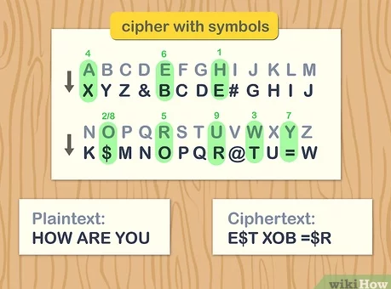
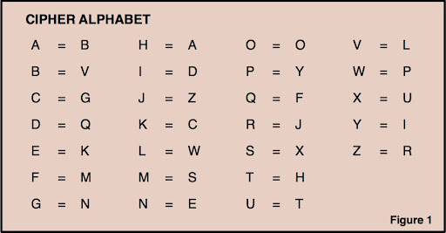
FREKANS ANALİZİ YOLUYLA ŞİFRE KIRMA ( KRİPTANALİZ)
Kriptanaliz, şifrelenmiş metinlerin kırılmasını ve bilinmeyen anahtarların bulunmasını konu alan bir bilim dalıdır.
Şifreyi kırarak şifreli metinden orijinal metni elde etmeye çalışan kişilere kriptanalist denmektedir.
Notes:
Sezar gibi basit şifreleme algoritmaları kolayca kırılabilir.
Aslında bu şifreleri kırarken şifreli metindeki harflerin asıllarını deneme-yanılma yoluyla bulmak iyi bir yöntem değildir.
Çünkü her harf Sezar’da olduğu gibi belirli bir sayıda kaydırılmış olmayabilir.
Örneğin, aşağıdaki gibi bir yönteme göre de şifreleme yapılabilir.
Tabloda düz metin alfabesi ve harflerin şifreli metindeki karşılıkları
gösterilmektedir.

Slide 15
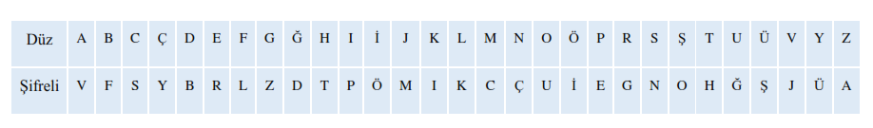
FREKANS ANALİZİ YOLUYLA ŞİFRE KIRMA ( KRİPTANALİZ)
Notes:
Buradaki yöntem ilk bakışta daha karmaşık ve kırılması zor görünse de aslında Sezar’dan daha güçlü bir koruma sağlamaz. Bu tür bir şifreyi kırmak için frekans analizi yöntemi kullanılabilir. Frekans analizi, düz metinde birbirinin aynısı olan harflerin şifreli metinde de birbirinin aynısı olmasına dayanır. Şifreli metinde çok rastlanan bir harfin, muhtemelen düz metinde yaygın kullanılan bir harfe denk geldiği düşünülerek hareket edilir
Örneğin Türkçe bir metin için, şifreli metinde en çok geçen harf J ise, bunun düz metinde A harfine, A değilse E veya İ harflerine karşılık geliyor olması muhtemeldir, çünkü Türkçe’de en çok kullanılan harfler sırasıyla A, E ve İ harfleridir. Bu mantıkla harflerin karşılıkları teker teker tahmin edilip denenerek daha sistemli bir deneme-yanılma uygulanmış olur.

Slide 16
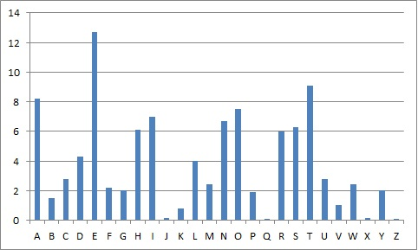
FREKANS ANALİZİ YOLUYLA ŞİFRE KIRMA ( KRİPTANALİZ)
Notes:
Örneğin Türkçe bir metin için, şifreli metinde en çok geçen harf J ise, bunun düz metinde A harfine, A değilse E veya İ harflerine karşılık geliyor olması muhtemeldir, çünkü Türkçe’de en çok kullanılan harfler sırasıyla A, E ve İ harfleridir. Bu mantıkla harflerin karşılıkları teker teker tahmin edilip denenerek daha sistemli bir deneme-yanılma uygulanmış olur.

Slide 17
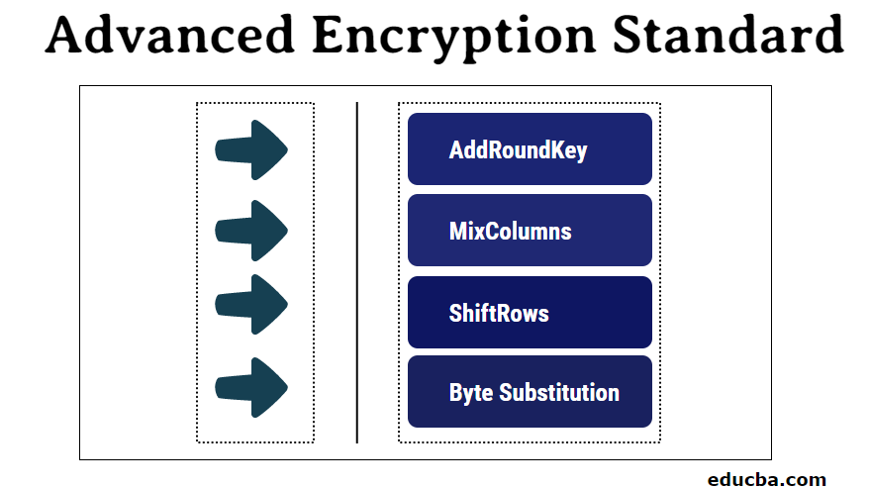
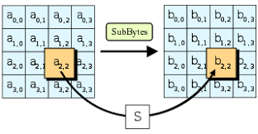
MODERN ŞİFRELEME ALGORİTMALARI
Günümüzde yaygın bir şifreleme standardı olarak kullanılan algoritma, Advanced Encryption Standard (AES) algoritmasıdır.
AES, karakter değiştirme ve yer değiştirme işlemlerinin karmaşık bir düzen içerisinde tekrarlanmasına dayalı bir algoritmadır.
AES’te kullanılan anahtar çok büyük bir sayıdır (128, 192 veya 256 bit). Bu anahtarlar yaklaşık olarak 40 ile 80 arasında basamak kullanılarak yazılabilen sayılardır

Slide 18

MODERN ŞİFRELEME ALGORİTMALARI
Şifrelemede hiçbir zaman şifreleme algoritmasının gizliliğine, yani nasıl çalıştığının bilinmemesine güvenilmez. Bir başka deyişle, gizli olması gereken şey asla şifreleme algoritması değildir.
Tam tersine, şifreleme algoritmasının herkes tarafından bütün ayrıntılarıyla bilinmesi gerekir.

Slide 19
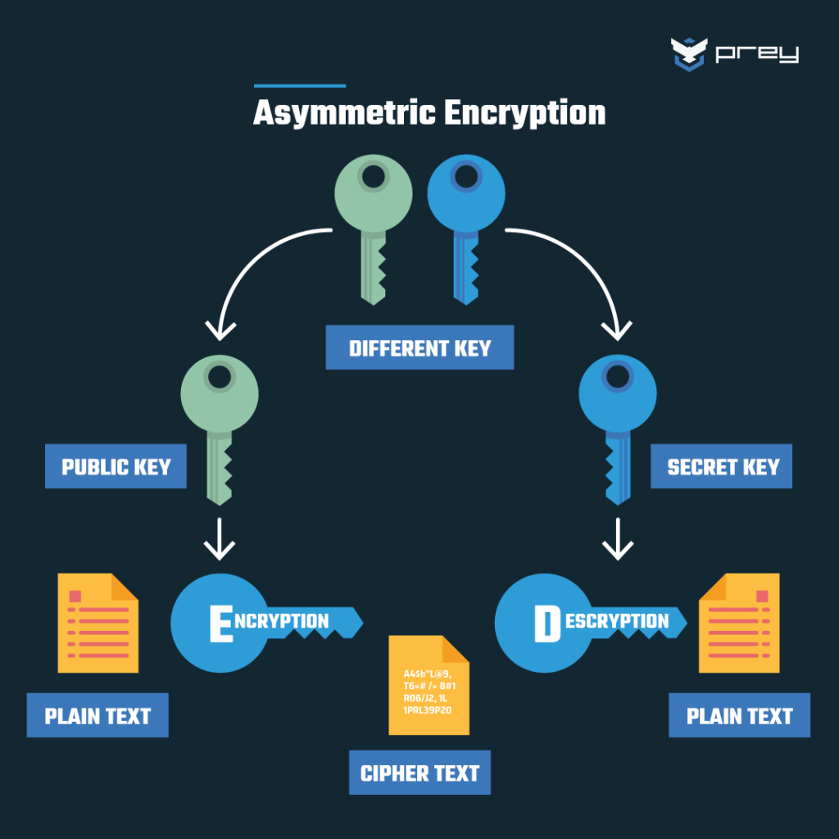
MODERN ŞİFRELEME ALGORİTMALARI
Şifrelemede gizli olması gereken şey anahtardır. Daha önce tanımladığımız gibi anahtar, şifreleme algoritmasının çıktısını belirleyen bir parametredir.
Şifreleme algoritmaları anahtar yapısına göre simetrik ve asimetrik olmak üzere ikiye ayrılırlar.

Slide 20
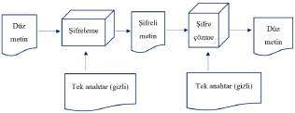
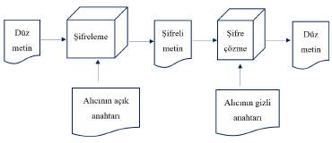
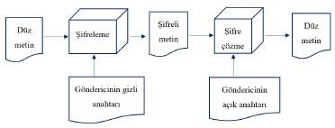
MODERN ŞİFRELEME ALGORİTMALARI
Simetrik anahtarlı şifreleme: Şifrelemede kullanılan anahtarla şifre çözmede kullanılan anahtarın aynı olduğu yaklaşımdır. Bu tek anahtar, sadece şifreli iletişim kuran taraflarca
bilinir ve başkalarından gizli tutulur.
Asimetrik anahtarlı şifreleme: Şifrelemede kullanılan anahtarla şifre çözmede kullanılan anahtarın farklı olduğu yaklaşımdır. Bu sistemde herkesin biri gizli biri açık olmak üzere iki anahtarı vardır. Bu iki anahtardan biriyle şifreleme yapıldığından diğeri şifreyi çözmede kullanılır.
Notes:
Simetrik anahtarlı şifreleme: Şifrelemede kullanılan anahtarla şifre çözmede kullanılan anahtarın aynı olduğu yaklaşımdır. Bu tek anahtar, sadece şifreli iletişim kuran taraflarca
bilinir ve başkalarından gizli tutulur.
Asimetrik anahtarlı şifreleme: Şifrelemede kullanılan anahtarla şifre çözmede kullanılan anahtarın farklı olduğu yaklaşımdır. Bu sistemde herkesin biri gizli biri açık olmak üzere iki
anahtarı vardır. Bu iki anahtardan biriyle şifreleme yapıldığından diğeri şifreyi çözmede kullanılır.

Slide 21
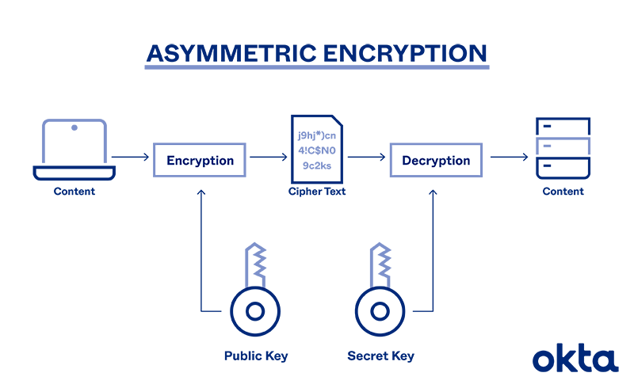
MODERN ŞİFRELEME ALGORİTMALARI
Notes:
Asimetrik anahtarlı şifrelemenin iki farklı biçimi görülmektedir. Üstteki kullanımda, düz metnin şifrelenmesinde alıcının açık anahtarı, şifrelenmiş metnin çözülmesinde ise alıcının gizli anahtarı kullanılmaktadır. Böylece şifreli metni yalnızca alıcı çözebilir çünkü alıcının gizli
anahtarını bir tek alıcının kendisi bilmektedir. Alttaki kullanımda, şifreleme için göndericinin gizli anahtarı, şifre çözme için ise göndericinin açık anahtarı kullanılmaktadır. Bu kullanım ile gizlilik sağlanmaz ancak alıcı, şifreli mesajı göndericinin oluşturduğundan emin olabilir çünkü
göndericinin gizli anahtarını bir tek gönderici bilmektedir.

Slide 22
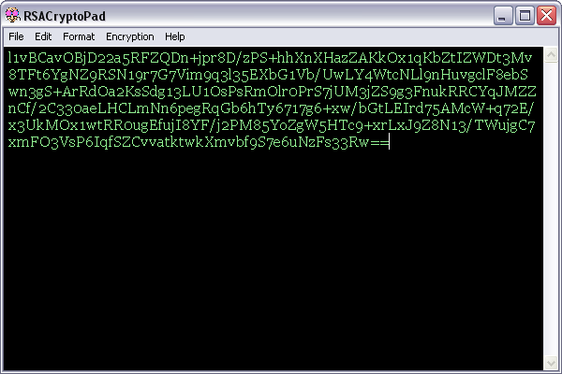
MODERN ŞİFRELEME ALGORİTMALARI
Yaygın kullanılan bir açık anahtarlı (asimetrik) kriptografi algoritması RSA’dır.
Bu algoritma adını Ron Rivest, Adi Shamir ve Leonard Adleman adlı geliştiricilerinin soyadlarının ilk harflerinden almıştır.
Tamamen matematiğe (sayılar teorisine) dayalı olarak çalışır ve iki asal sayının çarpımından oluşan büyük bir sayıyı çarpanlarına ayırma probleminin zorluğuna dayalı olarak güvenlik sağlar
Notes:
Anahtar Oluşturma:
İlk olarak, iki farklı asal sayı seçilir. Bu asal sayılar, p ve q olarak adlandırılır.
Bu asal sayılar çarpılarak N değeri hesaplanır: N = p * q.
Euler φ(N) fonksiyonu hesaplanır: φ(N) = (p-1) * (q-1).
Ardından, genel anahtar ve özel anahtar olmak üzere iki anahtar oluşturulur. Genel anahtar (e, N) çiftidir, burada e φ(N) ile aralarında asal olan bir sayıdır. Özel anahtar ise (d, N) çiftidir, burada d * e mod φ(N) = 1 olacak şekilde hesaplanır.
Şifreleme:
Gönderici, alıcıya bir mesaj göndermek istediğinde, alıcının genel anahtarını (e, N) kullanır.
Gönderici, mesajı m olarak alır ve m^e mod N işlemiyle şifreler. Bu işlem sonucunda şifreli metin c elde edilir: c = m^e mod N.
Şifreli metin c, alıcıya gönderilir.
Şifrenin Çözülmesi (Deşifre):
Alıcı, şifreli metni (c) özel anahtarı (d, N) kullanarak çözer.
Alıcı, şifreli metni c^d mod N işlemiyle deşifre eder ve orijinal mesajı elde eder: m = c^d mod N.

Slide 23
SAYISAL İMZA
Modern şifreleme algoritmaları başlığı altında Şekil 3’te gösterilen asimetrik şifrelemedeşifreleme anahtarı olarak göndericinin gizli anahtarı kullanıldığında ne olduğunu daha ayrıntılı inceleyelim.
Soru: Ayça bir mesajı kendi gizli anahtarı ile şifreleyip Burak’a gönderirse, Burak bu şifreli mesajı nasıl çözebilir?
Cevap: Burak aldığı şifreli mesajı Ayça’nın açık anahtarını kullanarak çözebilir.
Ayça’nın anahtarı açık olduğuna göre aslında herkes bu mesajı çözebilir. Demek ki, bu şekilde yapılan şifreleme gizlilik sağlamaz. Gizlilik yerine bir başka önemli özellik sağlanmış olur: Ayça’nın kimliği bu yolla doğrulanabilir.
Elektronik ya da sayısal imza, dijital veriye eklenen ve kimlik doğrulamak amacıyla kullanılan elektronik bir veridir.
Elektronik imzanın atılabilmesi için kişiye ait bir Nitelikli Elektronik Sertifika'nın (NES) olması gerekir.

Slide 24

SAYISAL İMZA
Hatırlayalım, asimetrik anahtarlı şifrelemede mesaj bir kişiye ait anahtarlardan biriyle şifrelendiyse diğeriyle çözülmelidir.
Bu örnekte mesaj Ayça’nın açık anahtarıyla çözülebildiğine göre, şifreleme Ayça’nın gizli anahtarıyla yapılmış olmalıdır.
Burak şifreyi çözdüğünde bunu anlar ve mesajın sadece Ayça’nın gizli anahtarını bilen kişi (yani Ayça) tarafından şifrelenmiş olabileceği sonucunu çıkarır.
Bu sonuç, mesajı gönderenin Ayça olduğundan emin olunması anlamına gelir.
Notes:
günümüzde birçok sistemde kullanilan sayisal imza, yukarida açiklanan mantiga dayalidir. Sayisal imza, bir mesajin “Hash” adi verilen özetinin
göndericinin gizli anahtariyla sifrelenmesi yoluyla olusturulur ve alici tarafindan göndericinin açik
anahtari kullanilarak dogrulanabilir.

Slide 25
TEŞEKKÜRLER
Eğitmen : Ahmet Murat Türk

